Slide 1

Digital Green Certificate
Zero-Knowledge Certificate Verification
13 aprile 2021

Slide 2
Confidenzialità
Questo documento e le relative informazioni sono strettamente confidenziali e di proprietà di Linkverse. Questo documento non può essere riprodotto, in parte o completamente, nè inviato ad altri senza il consenso scritto da parte di Linkverse.

Slide 3
This is me hackathon_21
Nome soluzione: Digital Green Certificate
Challenge: Government to Citizen
Autori: Valerio Iacobini, Marco Natoni, Michele Ferrara, Nhan Ngo Dinh
Società: Linkverse S.r.l.

Slide 4
use case
L'attuale emergenza sanitaria ed il conseguente piano di vaccinazione anti-Covid 19, rappresentano una grande sfida ed opportunità per la dematerializzazione di processi svolti ancora tramite l'utilizzo di supporti cartacei.
In questo contesto, il tema della verifica dell'identità digitale dei cittadini svolge un ruolo fondamentale. L’identificazione certa dei cittadini e delle relative credenziali digitali richiede di acquisire e controllare una grande quantità di dati, tutto nel pieno rispetto della privacy.
La soluzione proposta da Linkverse intende fornire una soluzione a questa esigenza ed in particolare ad un problema molto attuale: alcune delle misure di restrizione delle libertà di movimento, potrebbero essere allentate per i soli cittadini in possesso di un attestato di vaccinazione o di un esame svolto.

Slide 5




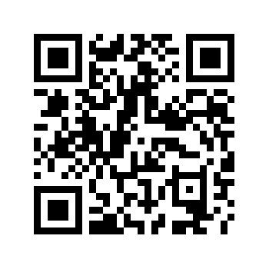
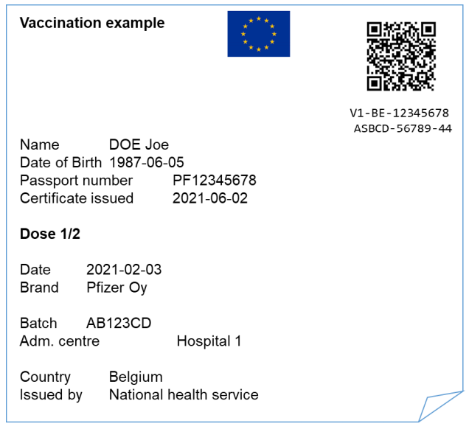


Digital Green Certificate (DGC): il processo
Identificazione
Identificazione ed enrollment del cittadino prima dell’evento
Evento
Test negativo, guarigione o vaccino
Memorizzazione
Salvataggio dei dati su sistemi sanitari
Invio Push
Il DGC viene inviato sul wallet Dizme del cittadino
Creazione
Viene generato il DGC
Stampa
il DGC viene stampato e consegnato al cittadino
Richiesta DGC
Richiesta al cittadino di esibire il DGC
Esibizione DGC
Il cittadino mostra il DGC (su carta o sul proprio wallet Dizme)
Verifica
Verifica della validità del DGC (zero-knowledge in caso di wallet Dizme)

Slide 6




DIZME e DGC
1
Issuer
2
Owner
5
Verifier
3
4
Il cittadino crea il suo wallet Dizme prima o quando si reca al centro vaccinale o al centro tamponi
Il cittadino presenta il documento di riconoscimento al personale sanitario che lo identifica (identità LoA2) e associa il wallet Dizme all’esame leggendo un QR code.
Completata la vaccinazione, il cittadino riceve nel suo wallet Dizme il Badge «Digital Green Certificate»
Un’azienda, un ente o un comune cittadino può richiedere di esibire il DGC per consentire l’accesso ad un luogo pubblico o privato, o per accedere ad un determinato servizio
Il cittadino, esibisce al verificatore il DGC tramite il proprio wallet Dizme, senza necessità di esibire il documento di riconoscimento (zero-knowledge).

Slide 7

Verifica zero-knowledge one-shot di dgc e Identità
Owner
Verifier
Al cittadino viene richiesto di esibire il DGC per accedere all’aeroporto, al teatro, allo stadio etc.
L’addetto scansiona con DIZME il QR visualizzato dal DIZME del soggetto da verificare, visualizza la foto del soggetto, verificando inoltre le credenziali vaccinali.

Slide 8
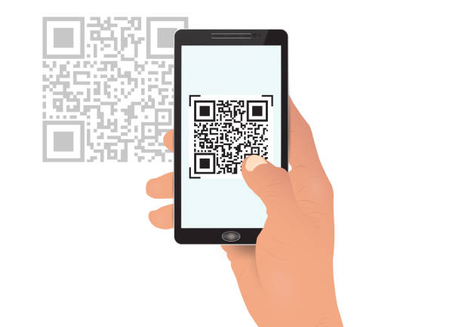
Utente con identità verificata Dizme
Owner
Il cittadino già in possesso di DIZME, può registrare la proprio credenziale semplicemente scansionando il codice Aztec stampato sul DGC cartaceo

Slide 9
Descrizione Tecnica
La soluzione proposta si basa sulle due seguenti piattaforme:
ProxySign, per la produzione dei DGC
Dizme, per la gestione delle Verifiable Credentials
I principali vantaggi sono:
Utilizzo di piattaforme già utilizzate e convalidate
Tempi di implementazione rapidissimi
Integrazione applicativi dell’Azienda Sanitaria (Web Services REST)
Piena compliance normativa

Slide 10
Sintesi Soluzione proposta
Sistema integrato di gestione del DGC:
anti-contraffazione
zero-Knowledge
pieno controllo dei propri dati da parte dell’Holder
La soluzione supporta:
Trusted Issuer, produzione DGC, Enrollment del cittadino su Dizme e invio push del DGC sul wallet Dizme del cittadino
Owner, wallet Dizme con LoA2
Verifier, verifica zero-knowledge del DGC senza la necessità di verificare i documenti di riconoscimento

Slide 11
Piano go-to market
Linkverse ed InfoCert hanno un’ampia base di clienti in sanità ed hanno anche relazioni con importanti aziende ed istituzioni interessati alla semplificazione del processo di verifica del DGC.
Basandosi su due piattaforme già disponibili e convalidate, ProxySign e Dizme, l’effort necessario all’integrazione delle due piattaforme è davvero contenuto e i tempi di messa in esercizio davvero rapidi: meno di un mese.
Al momento non ci sono competitor sul mercato italiano con una soluzione analoga.
Il raggiungimento di un target di vendita significativo sarà sicuramente facilitato dal fatto ProxySign è già installato ed utilizzato in più di 50 importanti realtà sanitarie italiane.
Riteniamo che ci siano tutte le condizioni per definire un piano operativo marketing e commerciale per la soluzione integrata proposta.

Slide 12

Q&A

